Slide 1

Reunión plenaria sobre acreditaciones
19 de enero de 2018

Slide 2
Dificultades anteriores.
Las actualizaciones y mejoras en procesos y actividades no se estaban registrando en los autoestudios.
Se estaban considerando evidencias que inexistentes o se les estaba nombrando de forma equivocada.
Al recibir las recomendaciones, las áreas no se apropiaban o no entendían el origen de las mismas.
Aunque se está evaluando un programa, la mayoría de las áreas están involucradas para garantizar su calidad.

Slide 3
Nuevo proceso.
Resolución de indicadores.
Primer contacto con el organismo acreditador.
Revisión de formato.
Reunión con áreas responsables.
Reuniones de seguimiento.
Integración de autoestudio.
Revisión del documento final.
Solicitud de diseño de acreditación.
Recopilación de evidencias.
Seguimiento.
Revisión de evidencias.
Firma y pago.
Envío de autoestudio.
Preparación de la visita.

Slide 4
Contexto.
Una acreditación implica un proceso permanente de evaluación que tiene como finalidad la mejora continua.
Resulta en el reconocimiento público del nivel de calidad del programa por un organismo externo.
Actualmente, únicamente las organizaciones acreditadoras reconocidas por el Consejo para la Acreditación de la Educación Superior, A.C. (COPAES) son quienes realizan esta labor en México.

Slide 5
Categorías.
1. Personal académico.
2. Estudiantes.
4. Evaluación del aprendizaje.
5. Formación integral.
3. Plan de estudios.
6. Servicios de apoyo para el aprendizaje.
7. Vinculación – extensión.
8. Investigación.
9. Infraestructura y equipamiento.
10. Gestión administrativa y financiamiento.

Slide 6
Consejo Nacional para la Enseñanza e Investigación en Psicología, A.C. (CNEIP)

Slide 7
Elementos para trabajar.
Cronograma.
Distribución de indicadores.
Autodiagnóstico.
Respuesta al indicador.
Generación de evidencias.
Presentación Mtra. Isabel Ramos.

Slide 8
Cronograma.

Slide 9
Autodiagnóstico.

Slide 10
Respuesta a indicadores.

Slide 11
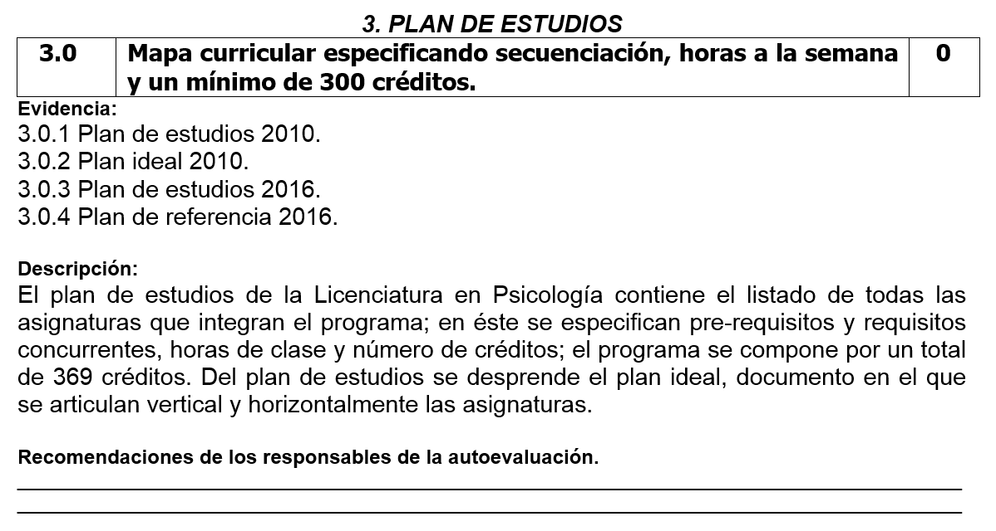
…

Slide 12
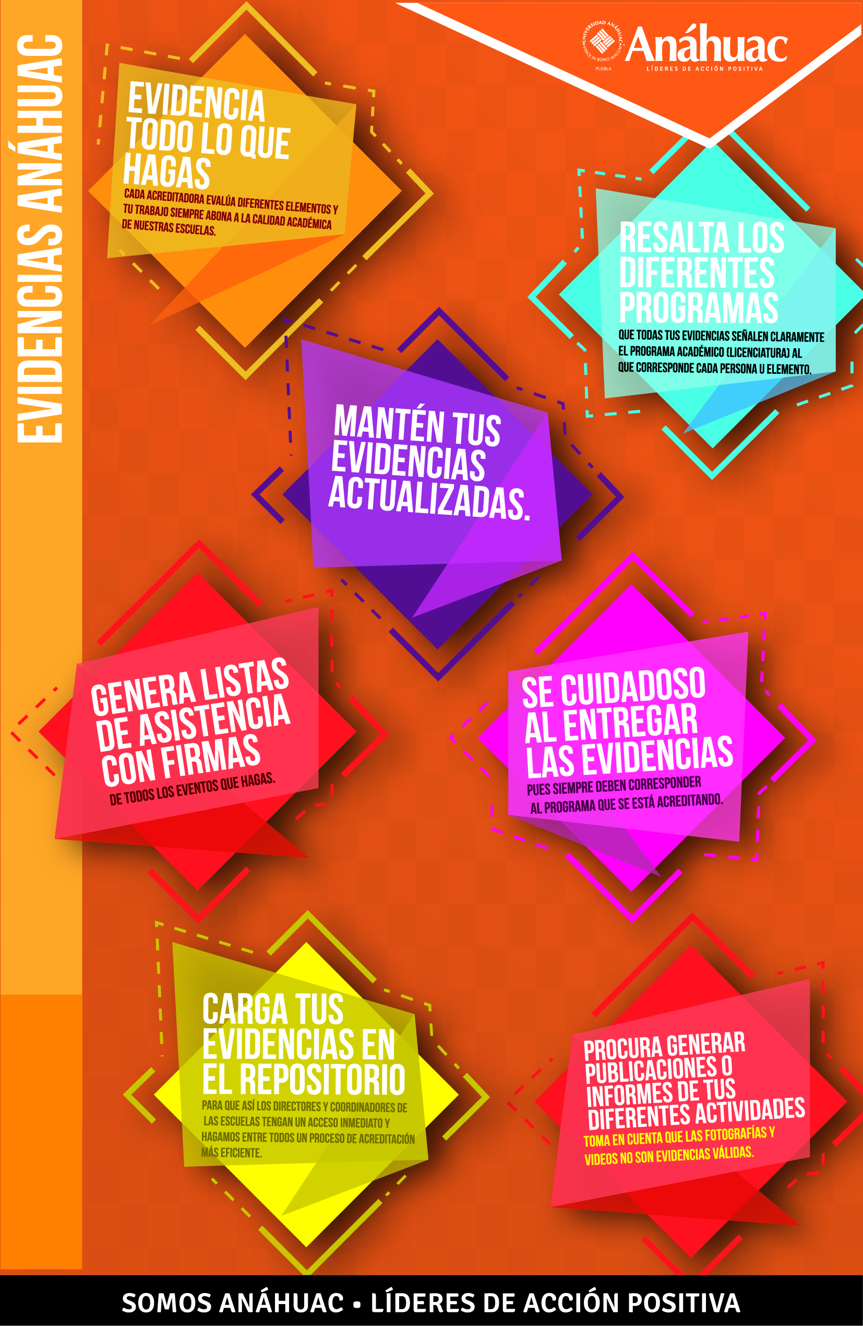
Generación de evidencias.
Notes:
No enumerar todavía.
Las estadísticas de alumnos deben realizarse por cohorte generacional.

Slide 13
Presentación.
Mtra. Claudia Isabel Ramos Rivera.
Profesora de hora-clase de la Escuela de Psicología.
Responsable del proceso de acreditación ante CNEIP.
claudia.ramos57@anahuac.mx
Ext. 300

Slide 14
Gracias.

